Slide 1
POSEBNI DOGAĐAJI KAO DIO PONUDE SAVREMENE TURISTIČKE DESTINACIJE

Slide 2
Izraz ,,posebni dogadjaji “prvi je upotrijebio Volt Dizni prilikom otvaranja svog tematskog parka zvanog ,,Diznilend” godine 1955. u kalifornijskom gradu Anhajmu
Ovaj posebni dogadjaj zvao se ,,Električna parada na glavnoj ulici”

Slide 3
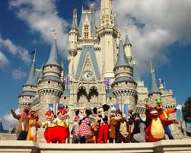

Slide 4
Desetine plovećih čunova sa hiljadama minijaturnih svetiljki svake večeri prolazilo je pored ,,Glavne ulice” i razveseljavalo goste koji su ostali samo zbog radoznalosti i spektakla
Ovakvu tehniku i danas koristi sistem Diznijevih parkova u svijetu

Slide 5
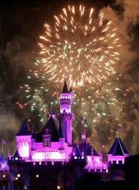

Slide 6
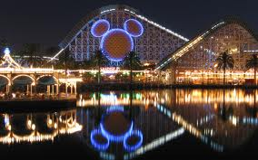

Slide 7
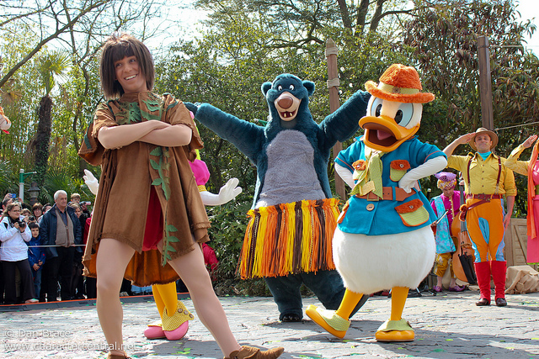

Slide 8
Poseban dogadjaj je onaj koji sivu svakodnevnicu gosta promjeni uz pomoć neobičnog dogadjaja
Organizaciju posebnih dogadjaja u turističkom mjestu obično preuzima turističko društvo mjesta povremeno u saradnji sa hoteljskim animatorima i organizatorima animacije a u inostranstvu menadžer dogadjaja

Slide 9
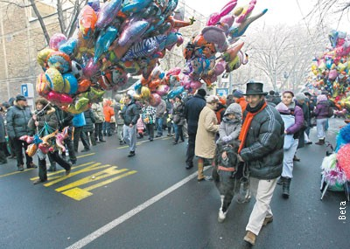

Slide 10
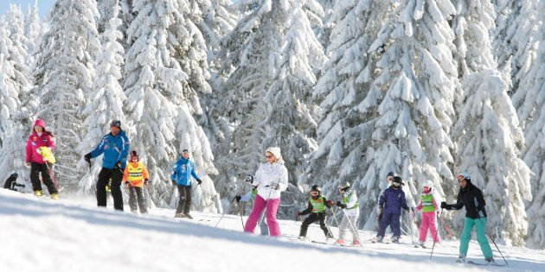

Slide 11
Posebni dogadjaji
Dogadjaji turističkog mjesta (turistički praznici, gradski dogadjaji)
Izložbe
Sajmovi i festivali, tradicionalni dogadjaji kraja (tipični i autentični za kraj)
Ugostiteljski dogadjaji
Susreti i konferencije

Slide 12
Prodajni dogadjaji
Društveni dogadjaji
Sportski dogadjaji
Turizam
Posebni dogadjaji zahtjevaju profesionalno planiranje, organizaciju i izvodjenje

Slide 13
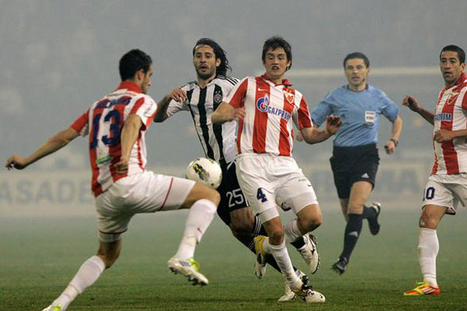

Slide 14
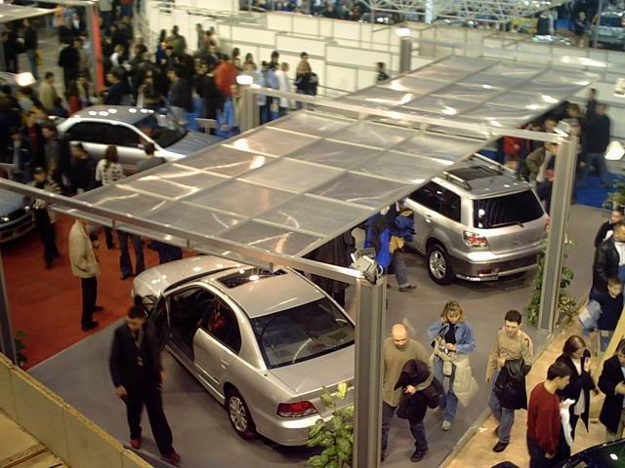

Slide 15
Važno za organizaciju posebnih dogadjaja je da organizator izabere pravog promotera
Preduzeće koje je specijalizovano za organizaciju sportskih dogadjaja sigurno neće biti sposobno da isto tako kvalitetno organizuje kulturno-umjetničke dogadjaje
Hotel koji je specijalilizovan za usluge namjenjene mladim porodicama, kao ciljnim grupama gostiju, teže će se prilagodjavati gostima koji imaju drugačije potrebe, želje i očekivanja

Slide 16
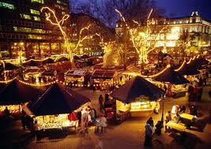

Slide 17
Grupa autora:
Ljiljana Vorotović
Đeka Elezović
Saša Kovačević Mihajlović
Đula Bašić
Anđela Kadović
Jelena Šutović

